Slide 1


ASURANSI
Probability Course - Sekolah Data Pacmann
pacmann.io
© 2022 – Pacmann AI

Slide 2
OUTLINE
Introduction
Dataset
Descriptive Statistic Analysis
Categorical Variables Analysis
Continuous Variables Analysis
Variable Conclusion
Hypothesis Testing
Conclusion

Slide 3
INTRODUCTION
Notes:
Transisi antar outline

Slide 4
INTODUCTION
Asuransi kesehatan adalah salah satu hal yang patut diperhatikan karena bersangkutan dengan kebutuhan perencanaan masa depan. Pengguna asuransi kesehatan diwajibkan untuk membayar besaran uang secara rutin (premi) kepada pihak perusahaan asuransi. Premi tersebut diolah oleh perusahaan asuransi untuk membayarkan tagihan kesehatan pengguna yang tertanggung. Penentuan nilai premi menjadi tantangan tersendiri bagi pihak asuransi mengingat ada banyak faktor yang dapat mempengaruhi & meningkatkan profil resiko pengguna.
Melalui project ini, akan dilakukan analisa variable-variabel yang memiliki hubungan dengan tagihan kesehatan yang diterima oleh setiap pengguna.

Slide 5
DATASET
Notes:
Transisi antar outline

Slide 6
DATASET
Dataset yang digunakan adalah data tagihan kesehatan personal yang berjumlah 1338 populasi. Data ini memiliki 7 variabel yang dideskripsikan sebagai berikut :
Age → Umur penerima manfaat utama
Sex → Gender (perempuan dan laki-laki)
BMI → Body Mass Index
Children → Jumlah anak yang ditanggung oleh asuransi kesehatan
Smoker → Perokok atau bukan perokok
Region → Area perumahan di AS (Northeast, Southeast, Southwest, dan Northeast)
Charges → Tagihan kesehatan yang dicover oleh asuransi

Slide 7
DESCRIPTIVE STATISTICS ANALYSIS
Notes:
Transisi antar outline

Slide 8
DATA PERSONAL : UMUR
Rata-rata umur pengguna asuransi adalah 39,207 tahun
Rata-rata umur perokok adalah 38,515 tahun
Rata-rata umur bukan perokok adalah 39,385 tahun
Rata-rata umur perempuan yang merokok 38,609 tahun
Rata-rata umur laki-laki yang merokok 38,447 tahun

Slide 9
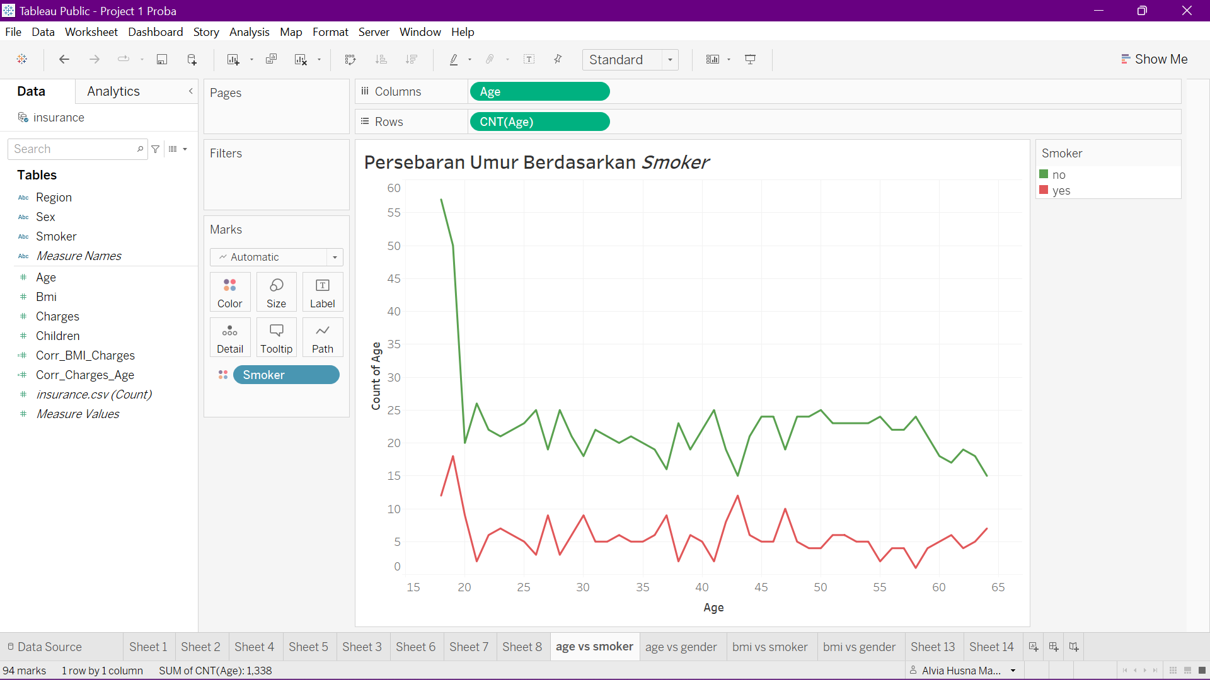
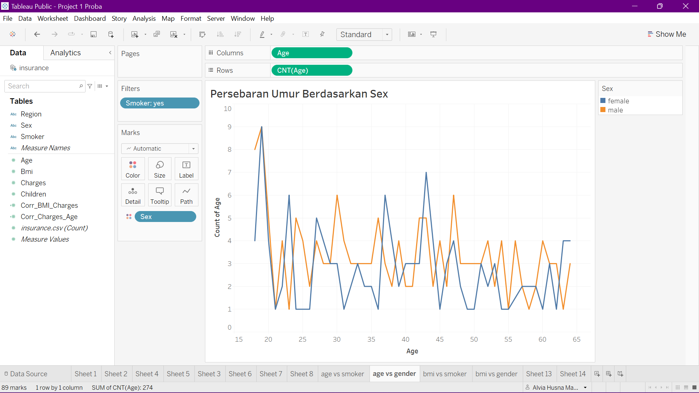
ANALISA DATA : UMUR
Walaupun jumlah seseorang bukan perokok yang berumur >20 tahun sangat besar, namun jumlah yang berumur <50 juga cukup besar dibanding seseorang perokok. Hal ini menyebabkan rata-rata umur seseorang bukan perokok tetap lebih besar dibandingkan seseorang perokok.
Rata-rata umur perempuan yang merokok lebih besar daripada laki-laki. Hal ini sudah cukup terjawab karena jumlah perokok yang berumur<20 jauh lebih besar laki-laki. Sedangkan untuk perempuan posisi terbanyak berada pada rentang umur 40-45 tahun.

Slide 10
DATA PERSONAL : BMI
Rata-rata BMI pengguna asuransi adalah 30,663
Rata-rata BMI perokok adalah 30,708
Rata-rata BMI bukan perokok adalah 30,652
Rata-rata BMI perempuan adalah 30,378
Rata-rata BMI laki-laki adalah 30,943

Slide 11
ANALISA DATA : BMI
BMI adalah parameter yang digunakan untuk mengetahui status berat badan seseorang apakah tergolong normal maupun tidak [1].
BMI dikategorikan sebagai berikut [2] :
18,5 < normal < 24,9
25 < overweight < 29,9
30 < obese I < 34,9
35 < obese II < 39,9
obese III>40

Slide 12
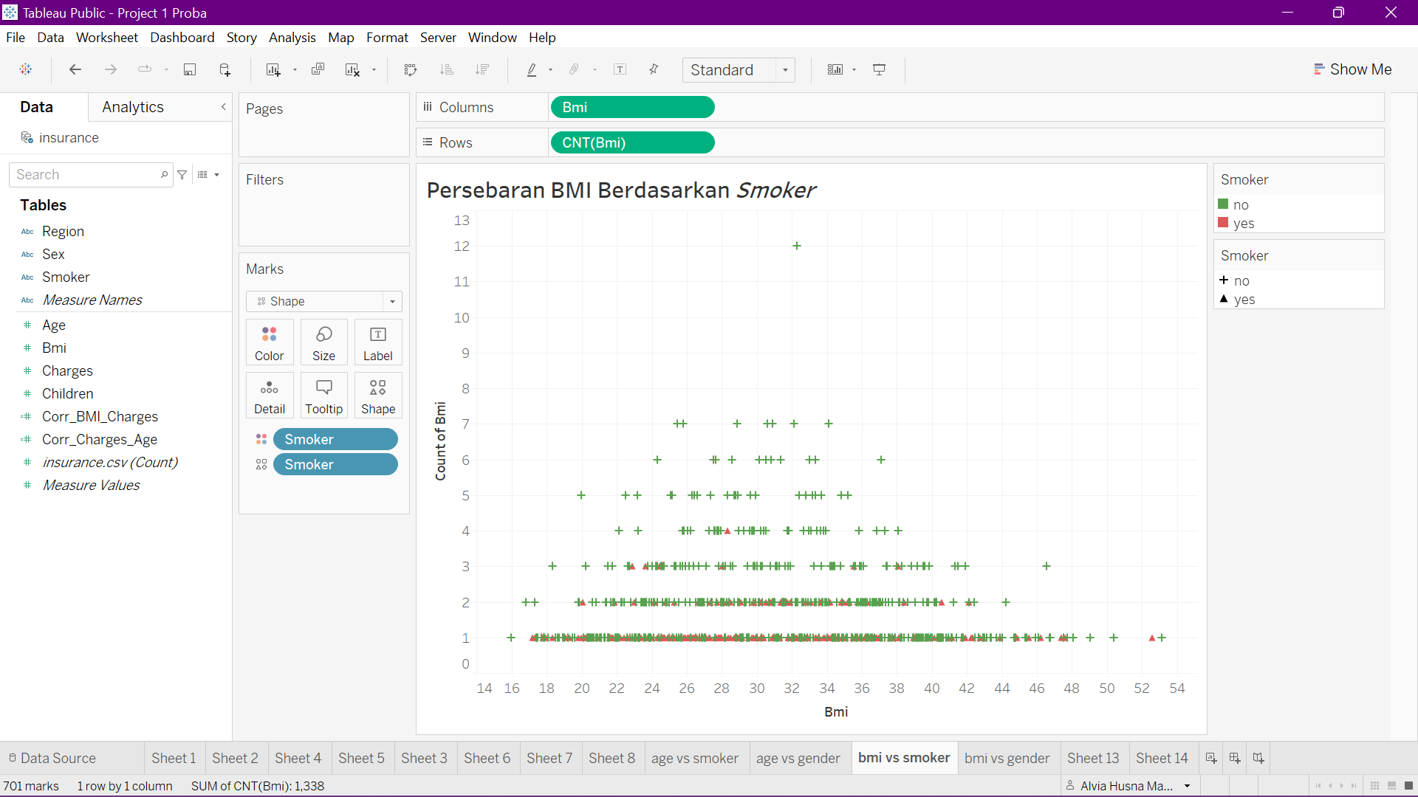
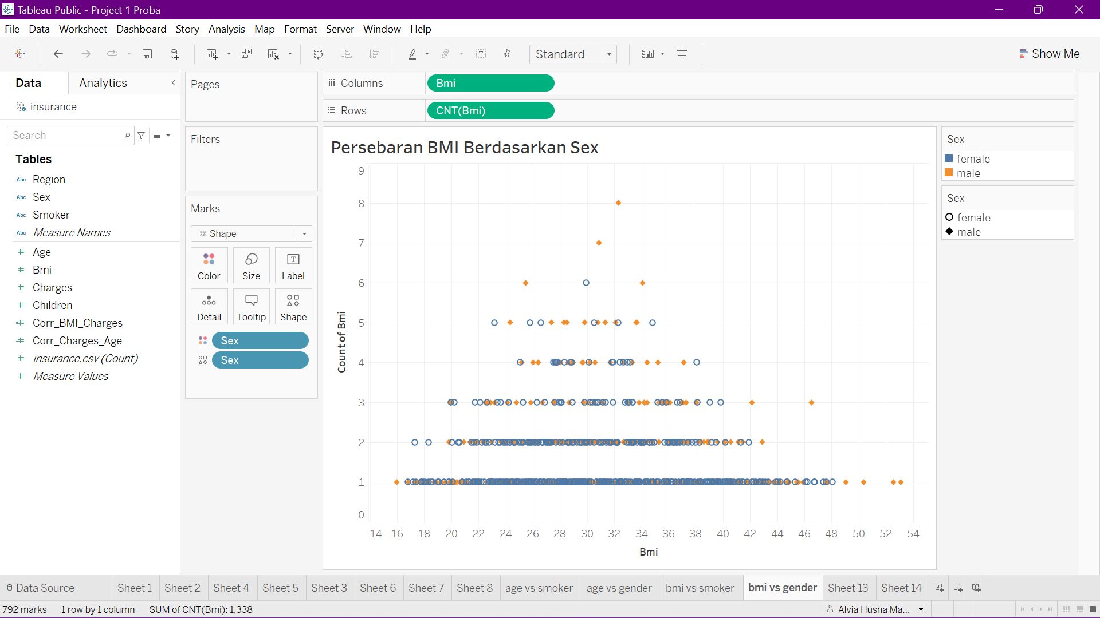
ANALISA DATA : BMI
Dari persebaran data antara seseorang perokok dan bukan perokok dapat diketahui bahwa keduanya didominasi oleh overweight sampai obese III. Hanya segelintir orang yang memiliki BMI dibawah normal.
Dari persebaran data antara laki-laki dan perempuan juga menunjukkan bahwa keduanya didominasi oleh overweight sampai obese III. Hanya segelintir orang yang memiliki BMI dibawah normal. Namun, BMI>50 hanya terdiri dari laki-laki. Hal ini menunjukkan bahwa tingkat kesehatan laki-laki sangat buruk.

Slide 13
DATA PERSONAL : TAGIHAN KESEHATAN
Variansi tagihan kesehatan perokok = 133.207.311,206
Variansi tagihan kesehatan bukan perokok = 35.925.420,496
Rata-rata tagihan kesehatan perokok = 32.050,232
Rata-rata tagihan kesehatan bukan perokok = 8.434,268
Rata-rata tagihan kesehatan perokok dengan BMI>25 = 35.116,910
Rata-rata tagihan kesehatan bukan perokok dengan BMI>25 = 8.629,59

Slide 14
ANALISA DATA : VARIANS TAGIHAN KESEHATAN
Variansi data tagihan kesehatan perokok menunjukkan hasil yang sangat besar dibandingkan bukan perokok. Hal ini diakibatkan oleh tingginy fluktuasi data antara satu data dengan data yang lain.

Slide 15
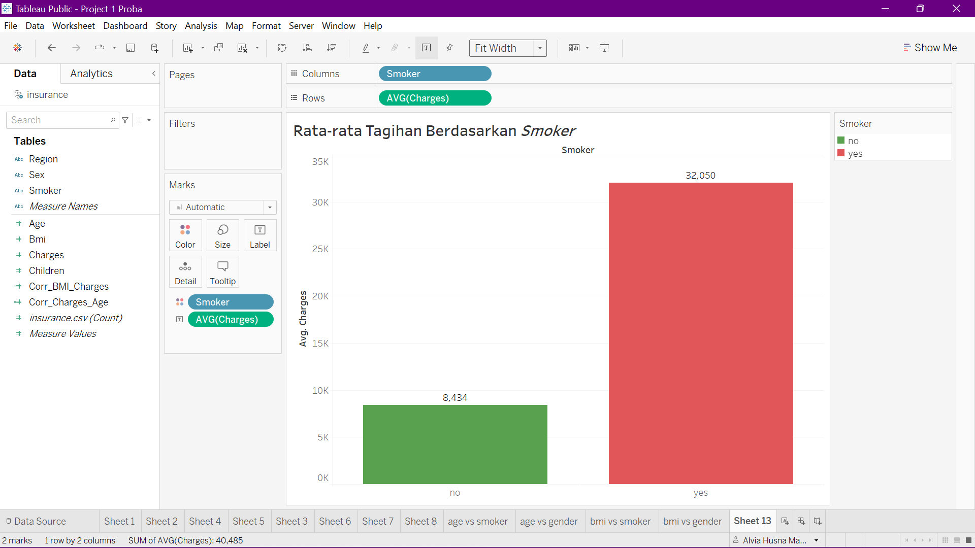
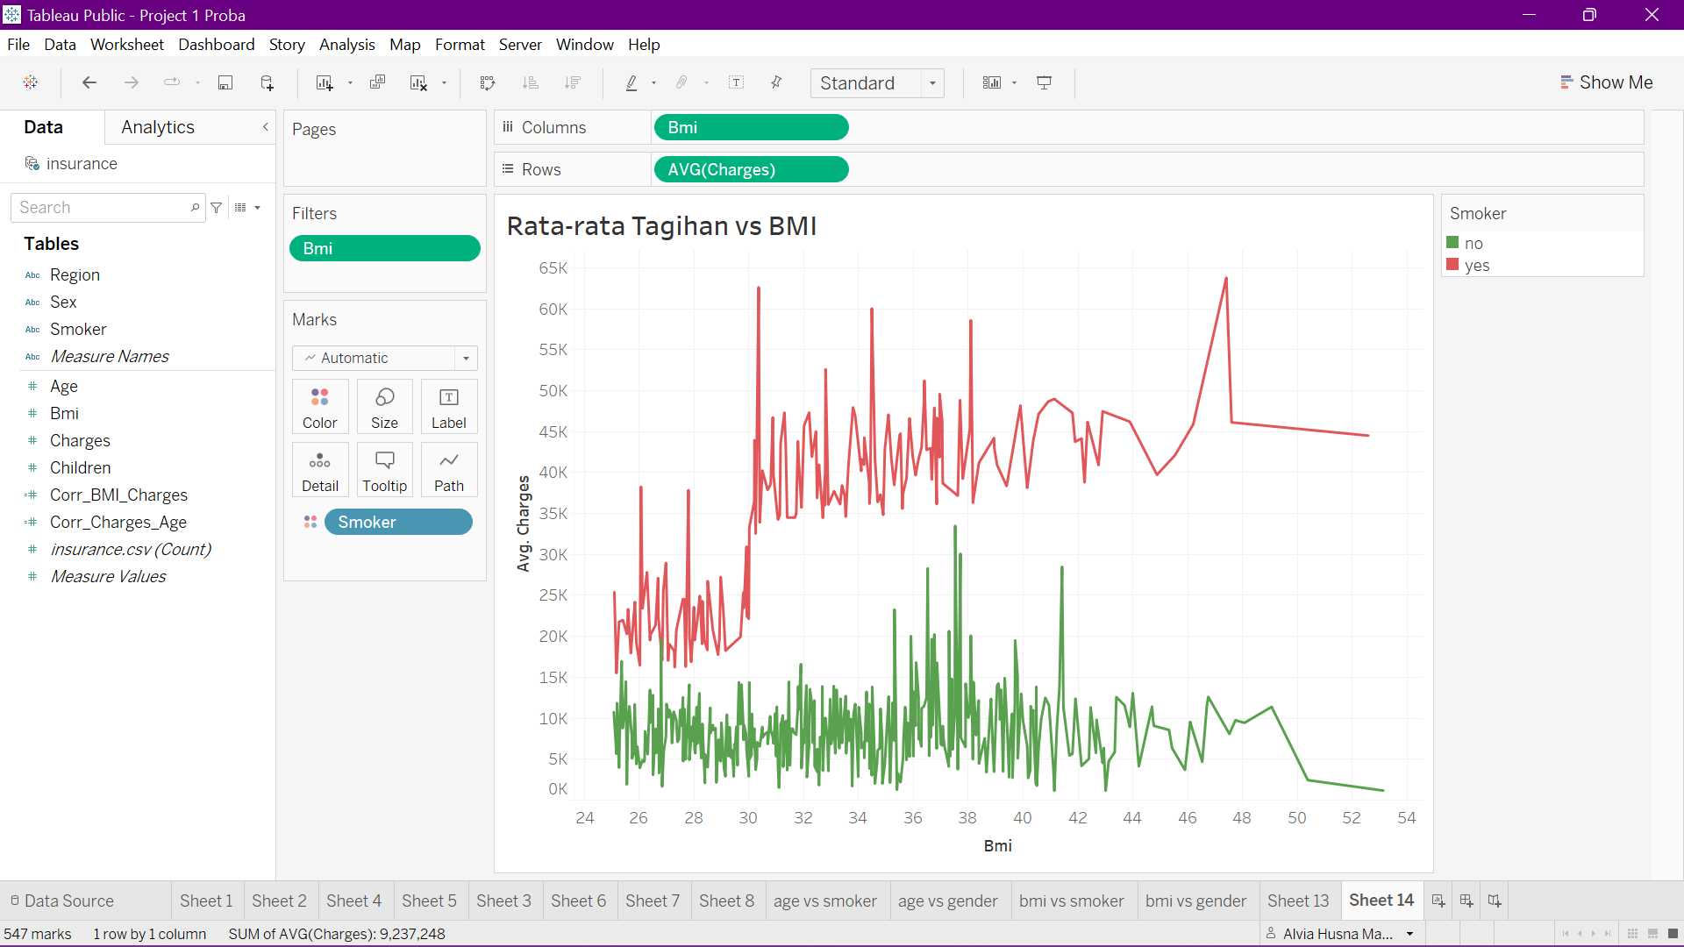
ANALISA DATA : TAGIHAN KESEHATAN
Seseorang yang merokok memiliki rata-rata jumlah tagihan yang jauh lebih besar dibandingkan dengan bukan perokok. Hal ini tentu menjelaskan bahwa seseorang yang merokok memiliki peluang terjangkit penyakit yang lebih kompleks.
Dengan BMI>25, seseorang yang merokok juga memiliki tagihan yang jauh lebih besar.

Slide 16
CATEGORICAL VARIABLES ANALYSIS
Notes:
Transisi antar outline

Slide 17
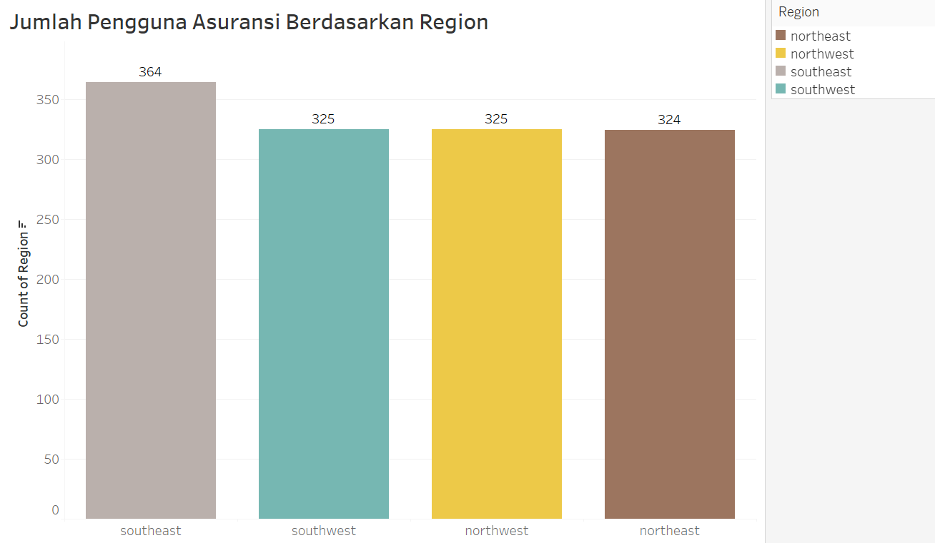
Jumlah pengguna asuransi terbanyak berada pada Region Southeast

Slide 18
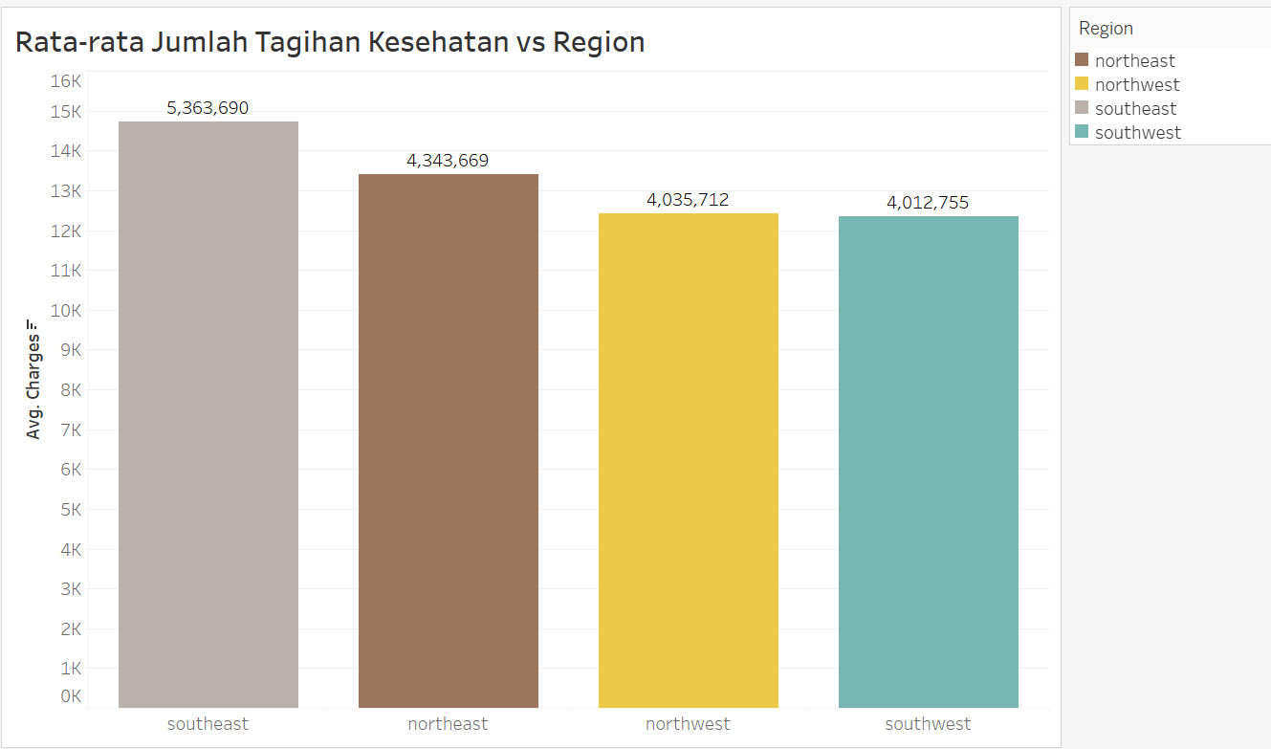
Jumlah tagihan gabungan 4 region adalah 17.755.824,991 dan penyumbang terbesar berada pada Region Southeast.

Slide 19
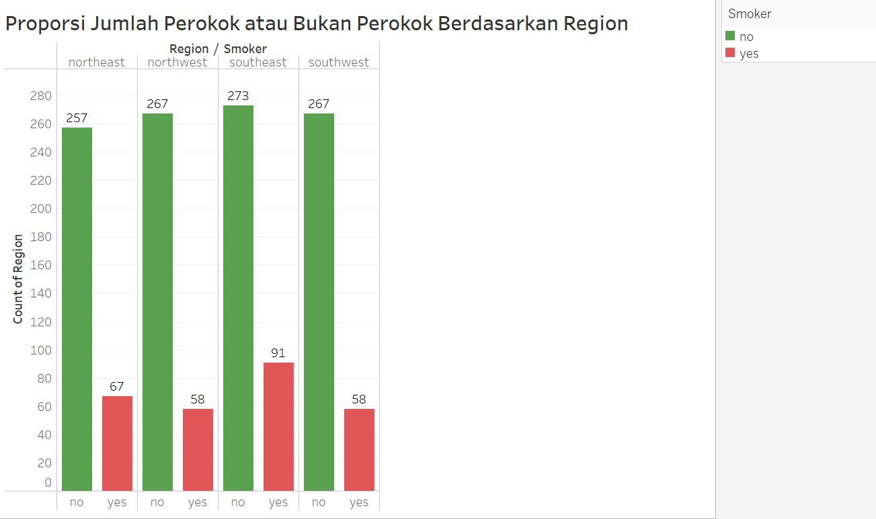
Region Southeast memiliki jumlah penduduk yang tidak merokok terbanyak, akan tetapi jumlah penduduk yang merokok juga yang paling banyak.

Slide 20
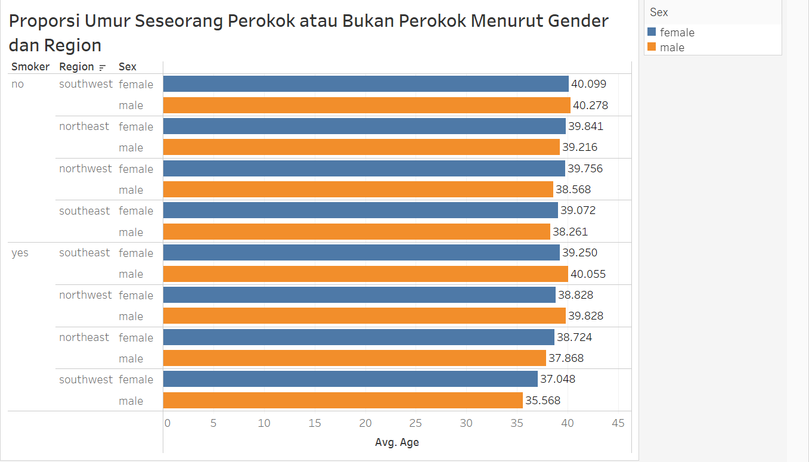
Perokok pada Region Southwest memiliki rata-rata umur yang paling muda, baik laki-laki maupun perempuan. Hal ini cukup menjadi penanda bahwa pada region ini tingkat kesadaran akan kesehatan sangat rendah.

Slide 21
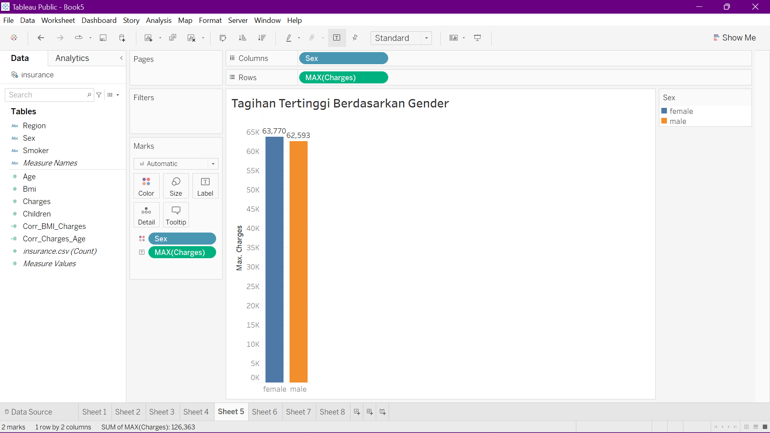
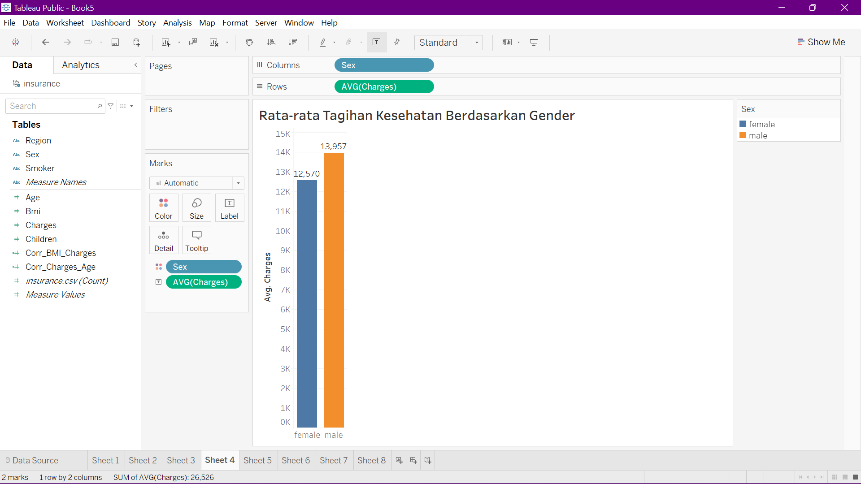
Tagihan kesehatan tertinggi dimiliki oleh perempuan, namun rata-rata tagihan laki-laki lebih besar dibandingkan perempuan.

Slide 22
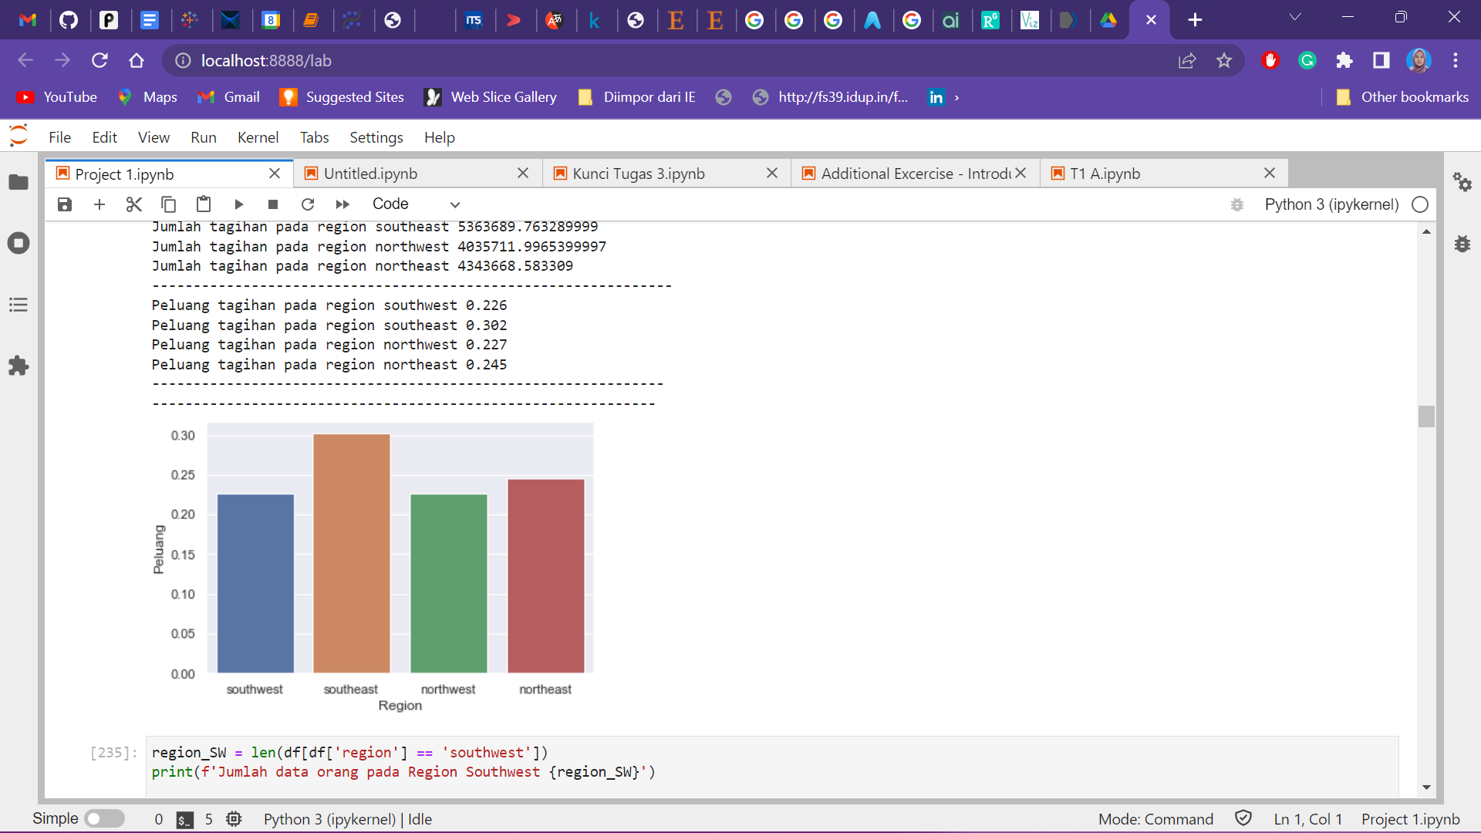
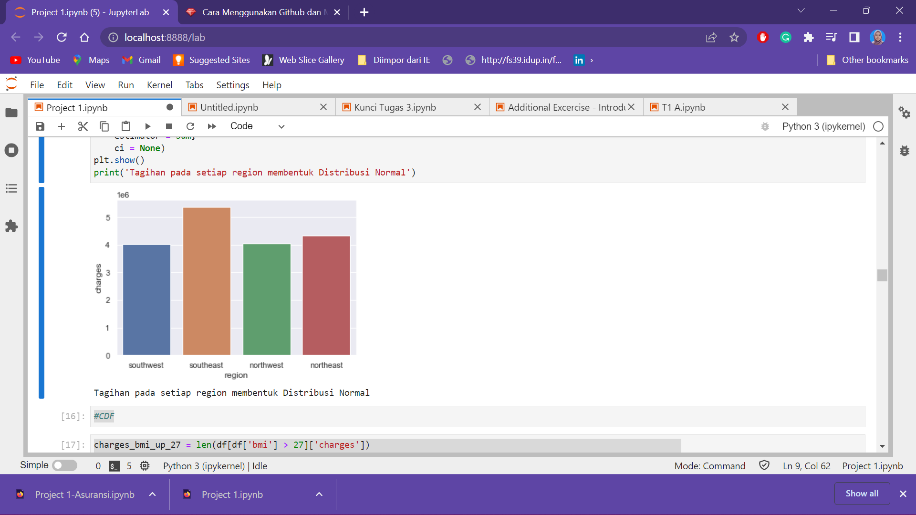
DISTRIBUSI PELUANG TAGIHAN TIAP REGION (SEABORN)

Slide 23
PROBABILITAS
Dari dataset ini, saya mendapatkan fakta bahwa
Peluang seseorang adalah perempuan dan diketahui dia adalah perokok = 0,42
Peluang seseorang adalah laki-laki dan diketahui dia adalah perokok = 0,58
Dapat disimpulkan bahwa ketika kita mengambil sampel seseorang adalah perokok secara acak, akan lebih berpeluang menemukan seseorang bergender laki-laki.

Slide 24
ANALISA DATA
Diketahui bahwa pengguna asuransi terbanyak berada pada Region Southeast, serta memiliki jumlah tagihan kesehatan terbesar dengan rata-rata 14.735,411. Hal ini menunjukkan bahwa jumlah tagihan berkorelasi positif dengan jumlah penduduk. Akan tetapi, tagihan kesehatan terbanyak kedua ditempati oleh Region Northeast, padahal region ini merupakan pengguna asuransi paling sedikit dengan rata-rata tagihannya adalah 13.406,385. Hal ini mengindikasikan bahwa masyarakat pada Region Northeast memiliki tingkat kesehatan yang buruk nomor dua setelah masyarakat Southeast.
Nilai tagihan kesehatan paling tinggi dibayarkan oleh perempuan. Hal ini menjadi indikasi bahwa perempuan memiliki masalah kesehatan yang lebih kompleks dibandingkan laki-laki. Akan tetapi, rata-rata tagihan kesehatan laki-laki lebih tinggi daripada perempuan sehingga persebaran data yang dimiliki oleh perempuan lebih beragam.

Slide 25
CONTINUOUS VARIABLES ANALYSIS
Notes:
Transisi antar outline

Slide 26
PELUANG I & ANALISA
Peluang besar tagihan berdasarkan BMI>27
P(Charges, BMI>27|Charges, BMI)
Jumlah data seseorang yang memiliki BMI>27 = 953
Jumlah data keseluruhan = 1338
Sehingga, P(Charges, BMI>27|Charges, BMI) = 953/1338 = 0,712
Dapat disimpulkan bahwa dataset didominasi oleh seseorang yang memiliki BMI>27 sehingga akan lebih sulit menemukan seseorang yang dipilih secara random memiliki BMI<27.

Slide 27
PELUANG II & ANALISA
Seseorang perokok dengan BMI>25 akan mendapatkan charges>16.700
P(Charges>16.700|BMI>25, Smoker=yes)
Jumlah data seseorang perokok dengan BMI>25 = 219
Jumlah data seseorang perokok dan BMI>25 dan charges>16.700 = 215
Sehingga, P(Charges>16.700|BMI>25, Smoker=yes) = 215/219 = 0,982
Dapat disimpulkan bahwa seseorang yang memiliki BMI>25 dan perokok sangat mendominasi untuk membayar tagihan diatas 16.700. Sehingga banyaknya tagihan yang dibayarkan oleh perusahaan asuransi didominasi oleh kondisi ini.

Slide 28
PELUANG III & ANALISA
Seseorang acak dengan tagihan kesehatannya diatas 16.700 diketahui dia adalah perokok
P(Charges>16.700|Smoker=yes)
Jumlah data seseorang perokok = 274
Jumlah data seseorang perokok dan charges>16.700 = 254
Sehingga, P(Charges>16.700|Smoker=yes) = 254/274 = 0,927
Dapat disimpulkan bahwa seseorang perokok memiliki peluang yang sangat besar untuk membayar tagihan kesehatan diatas 16.700.

Slide 29
PELUANG IV
Diketahui:
Jumlah data seseorang memiliki BMI>25 = 1091
Jumlah data seseorang memiliki BMI<25 = 245
Jumlah data seseorang memiliki BMI>25 dan charges>16.700 = 283
Jumlah data seseorang memiliki BMI<25 dan charges>16.700 = 51
Mana yang mungkin lebih terjadi?
a. Seseorang dengan BMI>25 mendapatkan tagihan kesehatan>16.700, atau
P(Charges>16.700|BMI>25) = 283/1091 = 0,259
b. Seseorang dengan BMI<25 mendapatkan tagihan Kesehatan>16.700
P(Charges>16.700|BMI<25) = 51/245 = 0,208
Sehingga yang lebih mungkin terjadi adalah a

Slide 30
PELUANG V
Diketahui:
Jumlah data seseorang perokok dan memiliki BMI>25 = 219
Jumlah data seseorang bukan perokok dan memiliki BMI>25 = 872
Jumlah data seseorang perokok, memiliki BMI>25, dan charges>16.700 = 215
Jumlah data seseorang bukan perokok, memiliki BMI>25 ,dan charges>16.700 = 68
Mana yang mungkin lebih terjadi?
a. Seseorang perokok dengan BMI>25 dan mendapatkan charges>16.700, atau
P(Charges>16.700|Smoker=yes, BMI>25) = 215/219 = 0,982
b. Seseorang bukan perokok dengan BMI>25 dan mendapatkan charges>16.700
P(Charges>16.700|Smoker=no, BMI>25) = 68/872 = 0,078
Sehingga yang lebih mungkin terjadi adalah a

Slide 31
ANALISA DATA
Dari data yang telah dirangkum dapat disimpulkan bahwa, jika seseorang memiliki BMI>25 maka lebih berpeluang untuk membayar tagihan kesehatan lebih tinggi dibandingkan seseorang yang memiliki BMI<25. Sedangkan apabila keduanya memiliki BMI>25, tetapi salah satunya adalah seseorang perokok maka tagihan biaya kesehatannya juga akan lebih tinggi dibandingkan bukan perokok.
Jadi dapat ditarik sebuah garis besar bahwa tagihan Kesehatan paling tinggi dibebankan kepada seorang perokok yang memiliki BMI>25.

Slide 32
VARRIABLES CORRELATION
Notes:
Transisi antar outline

Slide 33
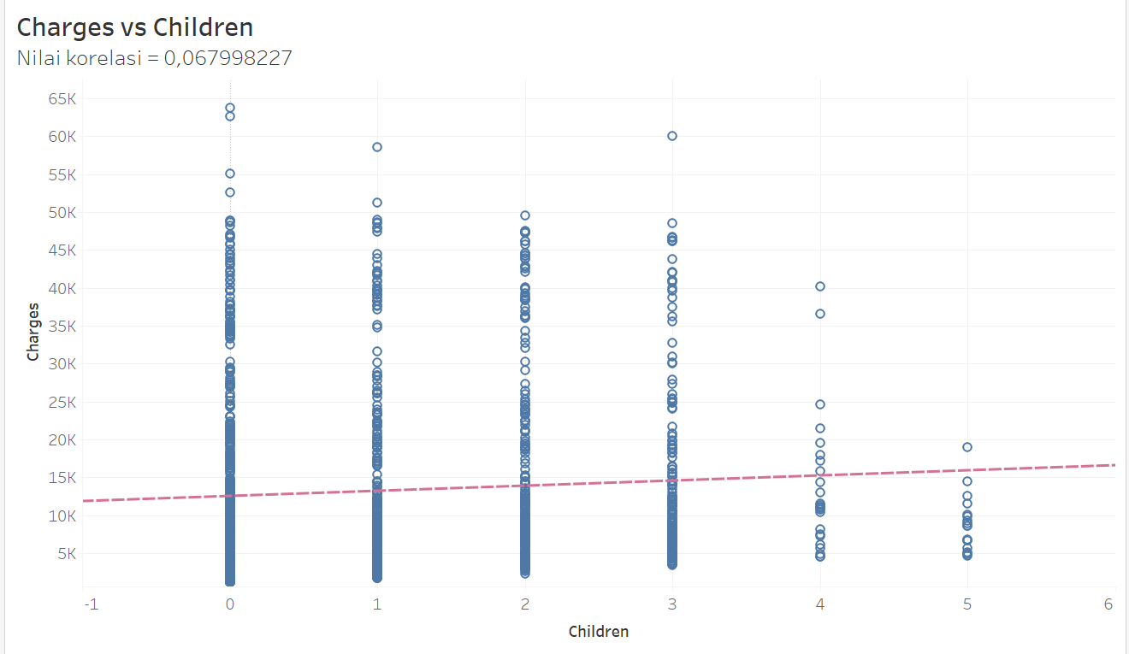
Nilai korelasi yang sangat kecil (mendekati 0) menunjukkan tidak adanya korelasi yang terjadi.

Slide 34
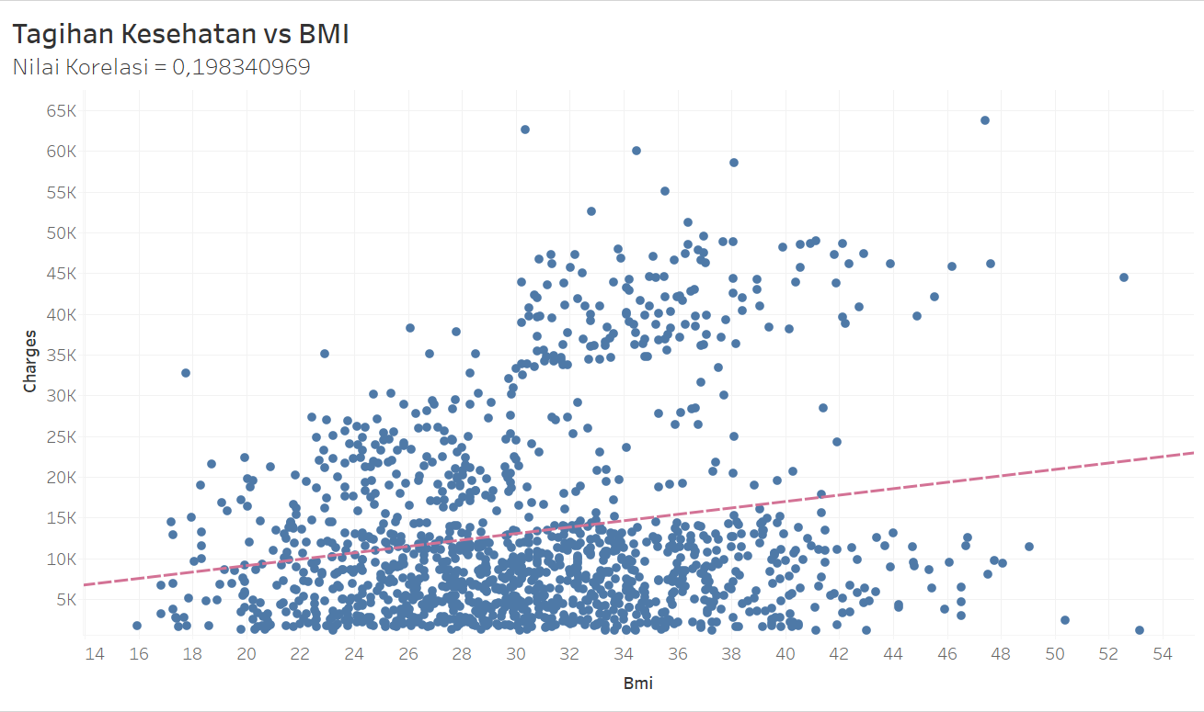
Tagihan kesehatan berkorelasi positif dengan BMI. Akan tetapi, nilai korelasinya cukup kecil sehingga nilai BMI tidak terlalu berpengaruh terhadap besar tagihan.

Slide 35
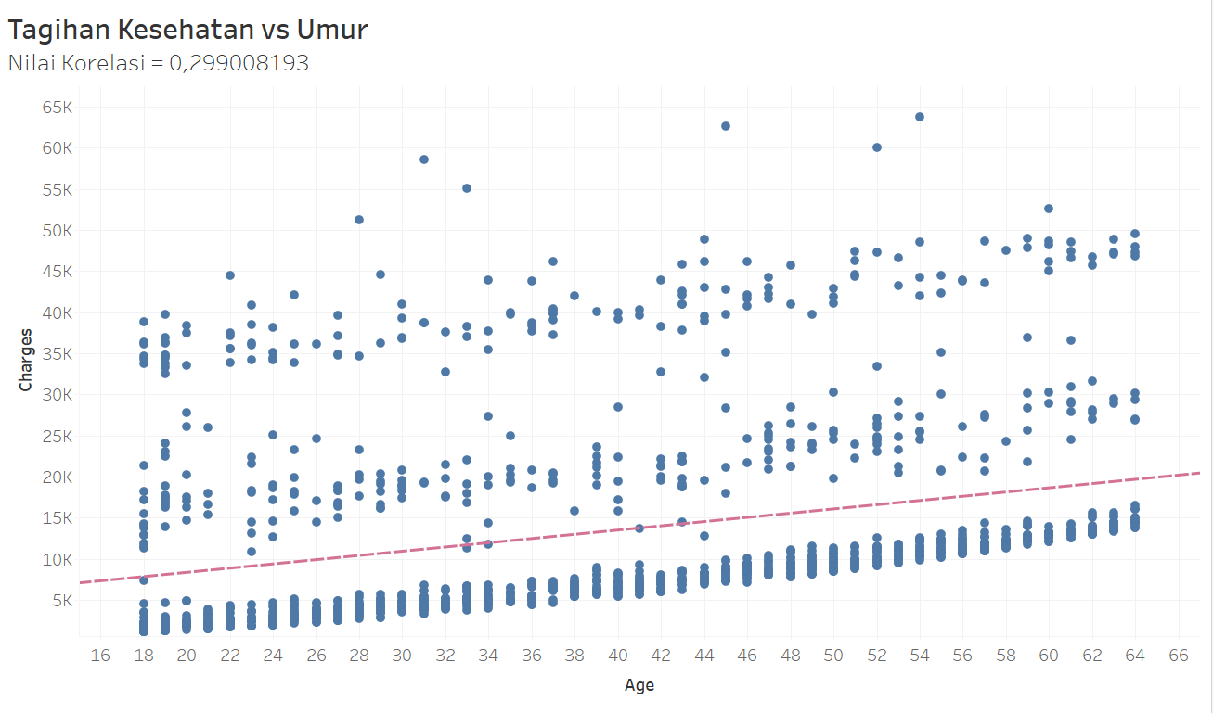
Tagihan kesehatan berkorelasi positif dengan umur. Nilai korelasinya cukup kecil, namun lebih besar dibandingkan dengan tagihan kesehatan vs BMI. Sehingga umur lebih berpengaruh terhadap besar tagihan dibandingkan dengan BMI.

Slide 36
HYPOTHESIS TESTING
Notes:
Transisi antar outline

Slide 37
Tagihan Kesehatan Perokok Lebih Tinggi Daripada Bukan Perokok
Uji hipotesis yang digunakan adalah Z test 2 Populasi
Ho : P1 < P2 🡪 Tagihan kesehatan perokok lebih rendah dari bukan perokok
H1 : P1 > P2 🡪 Tagihan kesehatan perokok lebih tinggi dari bukan perokok
α = 0,05
Hasil :
Nilai p-value = 0
P-value < α, sehingga keputusannya adalah tolak Ho.
Sehingga terdapat cukup bukti bahwa tagihan kesehatan perokok lebih tinggi daripada bukan perokok

Slide 38
Tagihan Kesehatan dengan BMI>25 lebih tinggi daripada BMI<25
Uji hipotesis yang digunakan adalah Z test 2 Populasi
Ho : P1 < P2 🡪 Tagihan kesehatan dengan BMI diatas 25 lebih rendah daripada BMI<25
H1 : P1 > P2 🡪 Tagihan kesehatan dengan BMI diatas 25 lebih tinggi daripada BMI<25
α = 0,05
Hasil :
Nilai p-value = 8,348e-06
P-value < α, sehingga keputusannya adalah tolak Ho.
Sehingga terdapat cukup bukti bahwa tagihan kesehatan seseorang dengan BMI>25 lebih tinggi daripada seseorang dengan BMI<25

Slide 39
Tagihan Kesehatan Laki-laki Lebih Besar Daripada Perempuan
Uji hipotesis yang digunakan adalah Z test 2 Populasi
Ho : P1 < P2 🡪 Tagihan kesehatan laki-laki lebih kecil daripada perempuan
H1 : P1 > P2 🡪 Tagihan kesehatan laki-laki lebih besar daripada perempuan
α = 0,05
Hasil :
Nilai p-value = 0,018
P-value < α, sehingga keputusannya adalah tolak Ho.
Sehingga terdapat cukup bukti bahwa tagihan kesehatan laki-laki lebih besar daripada perempuan.

Slide 40
KESIMPULAN
Notes:
Transisi antar outline

Slide 41
KESIMPULAN
Antara tagihan kesehatan dengan BMI maupun umur memiliki korelasi positif, namun keduanya memiliki nilai cukup kecil. Akan tetapi, korelasi antara umur lebih besar nilainya sehingga umur lebih berpengaruh walaupun tidak signifikan.
Selain itu, dapat ditarik kesimpulan bahwa
Tagihan kesehatan perokok lebih tinggi daripada bukan perokok
Tagihan kesehatan seseorang dengan BMI>25 (normal) lebih tinggi daripada seseorang dengan BMI<25 (overweight - obese III)
Tagihan kesehatan laki-laki lebih besar daripada perempuan

Slide 42
CATATAN
Menambah variabel pada dataset sehingga dapat melakukan analisa yang lebih kompleks

Slide 43
REFERENSI
Supariasa, N. (2012). Penilaian Status Gizi. Jakarta: EGC
World Health Organization. Physical status: the use and interpretation of anthropometry. Report of a WHO Expert Committee. World Health Organ Tech Rep Ser. 1995;854:1–452. [PubMed] [Google Scholar]

